Slide 1
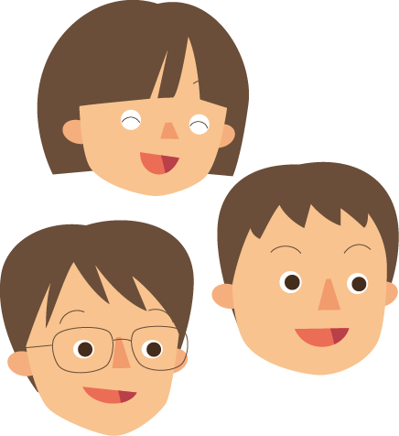

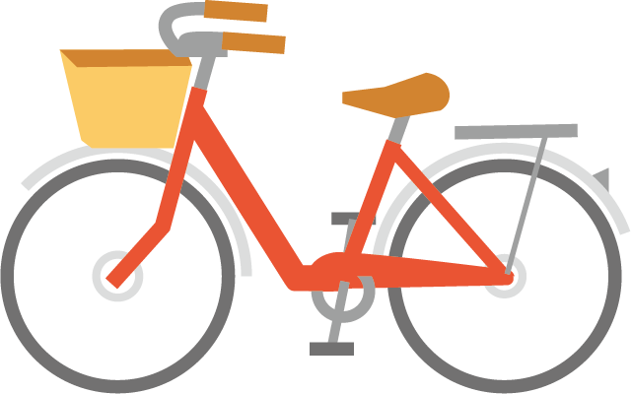
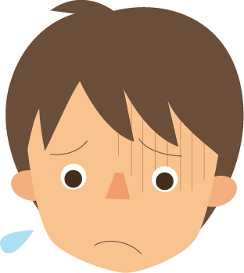
男だから○○？ 女だから△△？
ある晴れた日（Ａ）
お姉ちゃんからもらった赤い自転車に乗ってきた
たかし君に対して…
たかし君、男なのに
赤い自転車だあ。
変なの。
たかし
たかし君はしょんぼり

Slide 2
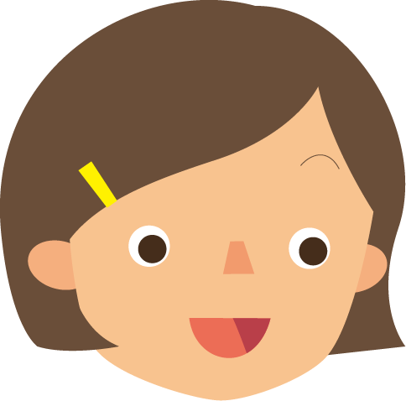
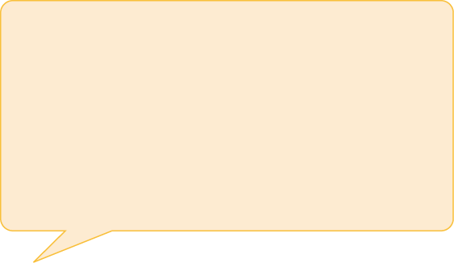
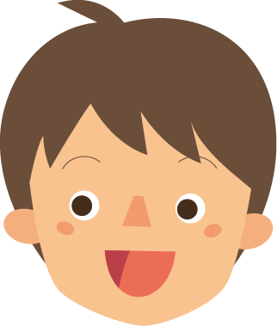
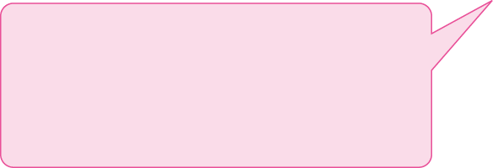
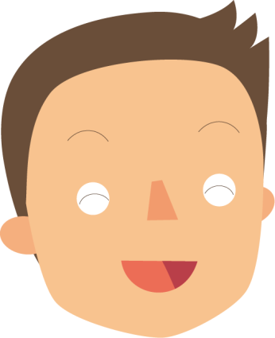

男だから○○？ 女だから△△？
ある晴れた日（Ｂ）
①あっ、たかし君。
今日赤い自転車
なんだ。
たかし
②お姉ちゃんからもらったんだよ。ぼく赤色がいちばん好きなんだ。
③そうなんだ。
よく似合っているね、
たかし君。
たかし君は、にっこり

Slide 3
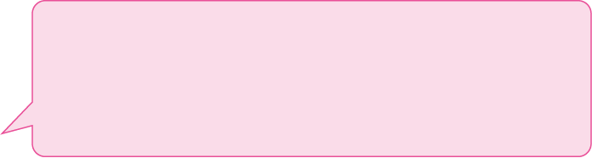
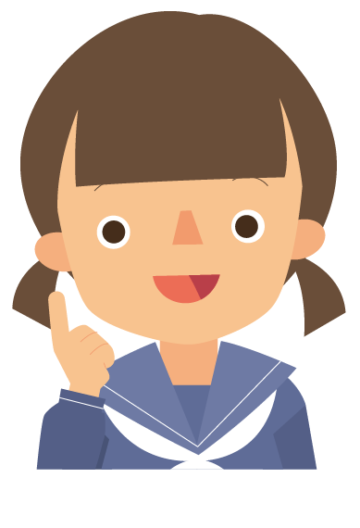

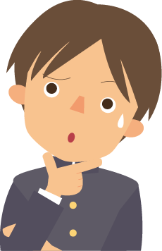
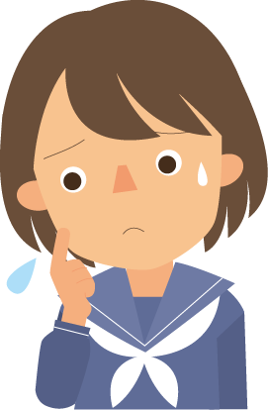

男だから○○？ 女だから△△？
ある教室で（Ａ）
男女の双子。兄のわたる君は、手先が器用で、手芸教室に通っている。
将来の夢は、服飾デザイナー。妹のかなみさんは、理科が得意で、将来は科学者になりたいと思っている。
①わたる君が女の子でかなみさんが
男の子だったらよかったのにね。
③女の子って
科学者に向か
ないのかな。
②男の子で
手芸が得意だと、
おかしいのかな。

Slide 4
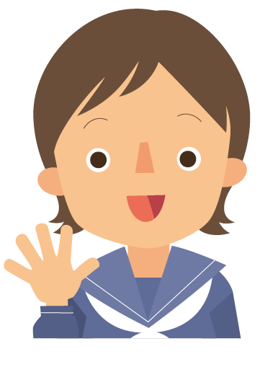

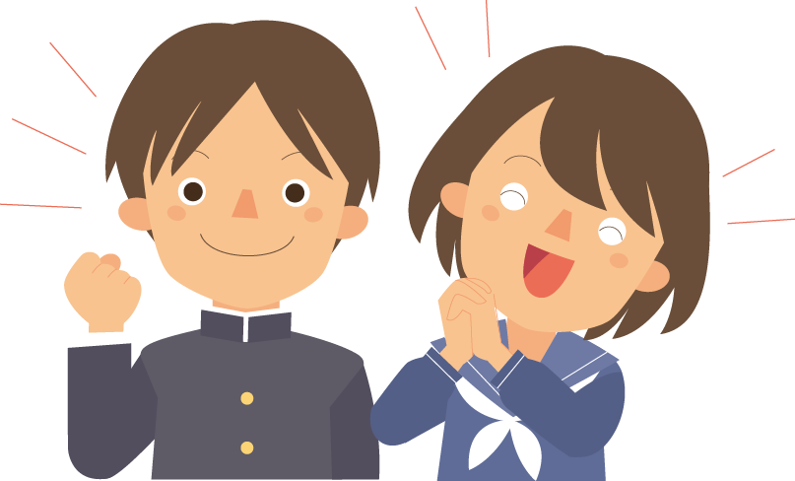
男だから○○？ 女だから△△？
ある教室で（Ｂ）
①服飾デザイナーという夢は、
手先が器用なわたる君には
ぴったりだね。
かなみさんの夢も、かなみさんの
力が発揮出来るかもしれないね。
②よし、
これからも
がんばるぞ。

Slide 5
ＡとＢの場面を比べて
気づいたこと
感じたこと
話し合ってみましょう！

Slide 6
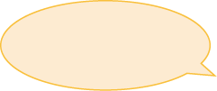
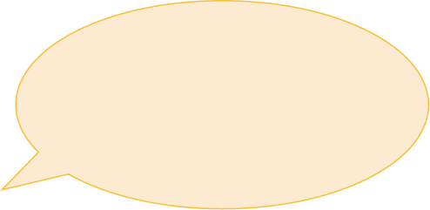
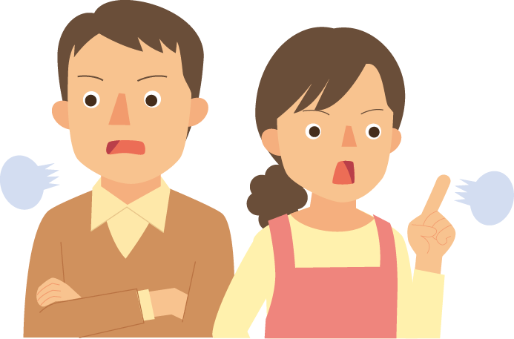
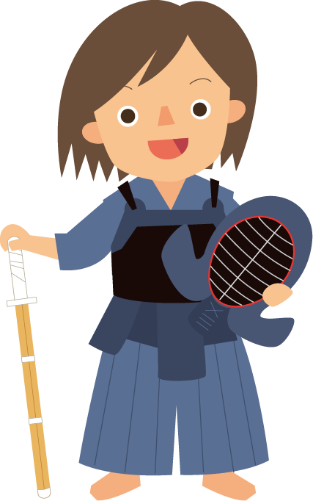
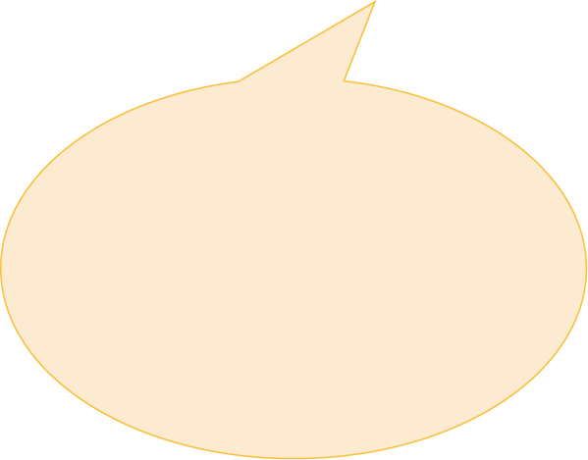
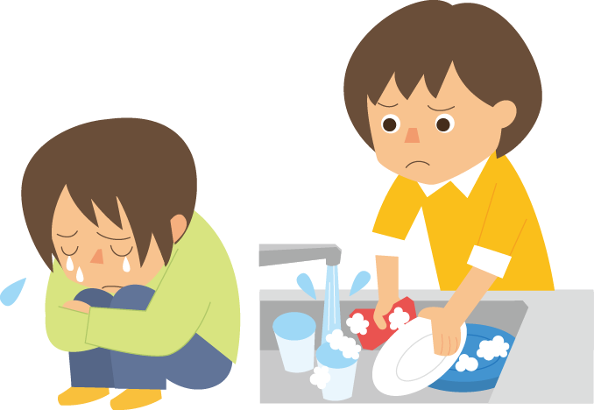
みなさんも性別で決めつけたり、
決めつけられたりしたことってないかな？
“女の子は
女の子らしく”、
おしとやかにしなさい。
“女の子なんだから”、
皿洗いくらい
手伝いなさい。
“男だから”、
そのくらいで
めそめそするな。
男はがまん。

Slide 7
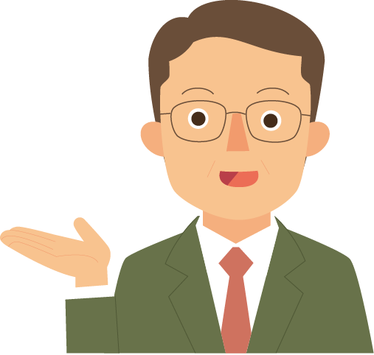
男だから○○
女だから△△
・・・という考え方を、
あなたはどう
思いますか？

Slide 8
みんなが生き生きと生活するために大切なこと
性別によって、物事を決めつけない。その人を判断しない。
性別により役割や生き方などを決めつけない。
「自分らしさ」を大切にする。
友だちの「その人らしさ」も認め、大切にする。

Slide 9
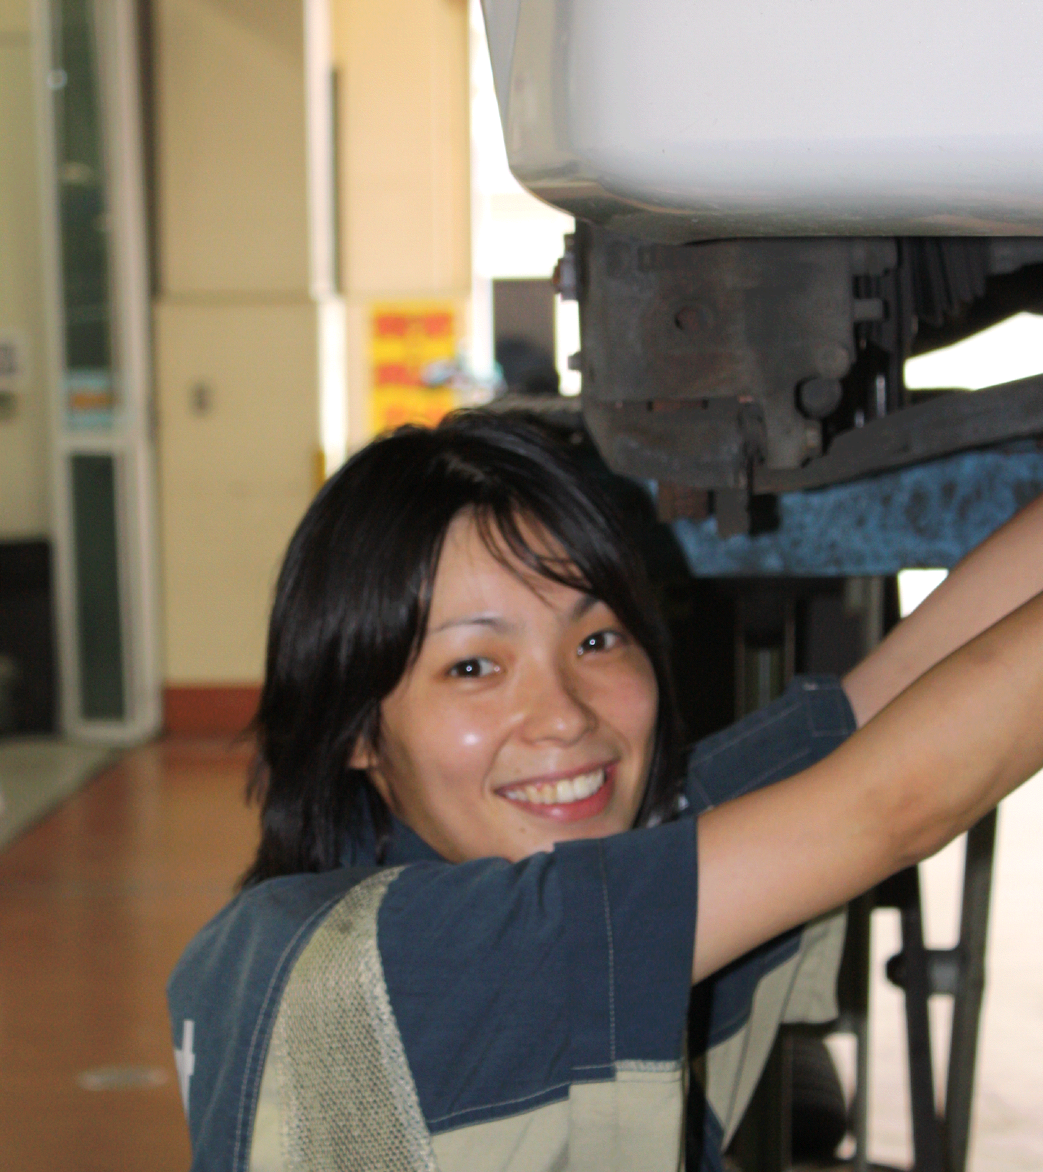
先輩からのメッセージ
かつやく
整備士として活躍！
イエローハット本山店
整備士 小原 聖代さん
祖父が自動車の整備工場を経営していた
こともあり、小さな頃から機械が大好きで、
中学生の時は、技術の授業が得意でした。
整備士である叔父のすすめもあって整備の専門学校へ進学。
男性ばかりの職場で、時には力を借りながら、大好きな整備
という仕事に日々取り組んでいます。今は検査員の資格取得
が目標で、将来は自分の整備工場を持つことができるように
がんばっています。
「やればできる」 みなさんも夢をあきらめず、自分らしさを
輝かせていってください。

Slide 10
職業別に見た男女の割合（全国）
総務省「令和２年国勢調査」

